Slide 1


Slide 2



سلام علیکم

Slide 3

به:ستادشاهدوايثارگران دانشگاه فني وحرفه اي كشور
باسلام واحترام،پيرو نامه شماره25/610/1142تاريخ1396/2/10
باتبريك اعيادشعبانيه وهفته معلم
به مناسبت اعيادشعبانيه( ولادت حضرت اباعبدالله الحسين ،اباالفضل العباس ع وروز جانباز )وهفته معلم درمركزدانشكده فني وحرفه اي خرم آبادمراسم جشن وسروربرگزاروفعاليت هابه شرح ذيل به اطلاع ميرساند.

Slide 4


آدرس سايت هاي دانشكده فني وحرفه اي وسايت فرهنگي به مناسبت اعياد شعبانيه هفته معلم
تبريك روز جانباز وميلادحضرت عباس (ع)درسايت فرهنگي دانشكده فني وحرفه اي خرم آباد به آدرس
http://farhangdkh.mihanblog.com/post/1509
میلاد اباالفضل(ع)، ماهتاب شب های غریبی حسین(ع) و اسوه باشکوه جانبازی مبارک باد
http://farhangdkh.mihanblog.com/post/1507
شعبان شد و پیک عشق از راه آمد عطر نفس بقیه الله آمد
http://farhangdkh.mihanblog.com/post/1507

Slide 5
میلاد حضرت عباس(ع) مبارک باد
هر گل خوشبو که گل یاس نیست
هر چه تلألو کند الماس نیست
ماه زیاد است و برادر بسی
هیچ یکی حضرت عبـاس نیست
میلاد حضرت عباس(ع) مبارک باد

Slide 6
گزیده ای از اوامر فرماندهی معظم کل قوا درخصوص جانبازان وهمسران خانواده هاي آنان
امروز جانبازها وقتی به طور متمایز و شاخص در جامعه نشان داده بشوند، معرفی بشوند، تجلیل بشوند، احترام بشوند و مورد تکریم قرار بگیرند، این به معنای به میان آوردن و به عرصه آوردن تمثل واقعی ایثار است؛ این خیلی اهمیت دارد. لذا ما به این تکریم و تجلیل احتیاج داشتیم، نظام به این احتیاج داشت. علاوه بر اینها، جهت سوم، یک نوع سپاسگزاری کوچکی هم از این مجموعه‌ی فداکار و خانواده‌هاشان به حساب می‌آید.
من واقعاً از همه‌ی این همسران محترم، صمیمانه و از ته دل تشکر میکنم. این خانمها بدانند که اجر آنها در خدمت صادقانه و با روی خوش به این جانباز، یکی از بزرگترین ایثارهاست، یکی از برجسته‌ترین جهادهاست؛ پیش خدای متعال اجرهای بزرگ دارد.

Slide 7
امام خامنه اي:
ياد شهدا بايد هميشه در فضاى جامعه زنده باشد.
سلام بر آنهايي که از همه چيز گذشتند تا ما به هر چه ميخواهيم برسيم
سلام بر آنهايي که قامت راست کردند تا قامت ما خم نشود
سلام بر آنهايي که به نفس افتادند تا ما از نفس نيفتيم
سلام بر آنهايي که رفتند تا ما بمانيم
سلام بر مردان خدا
سلام بر شهدا ...!

Slide 8
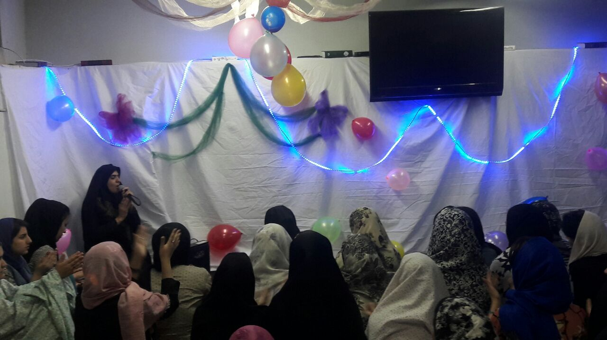
برگزاري مراسم جشن ميلادحضرت عباس(ع)وروز جانباز درخوابگاه هاي دانشجويي دانشكده فني وحرفه خرم آباد

Slide 9
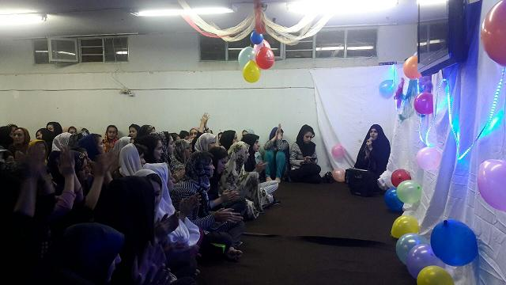
مراسم جشن اعياد شعبانيه

Slide 10
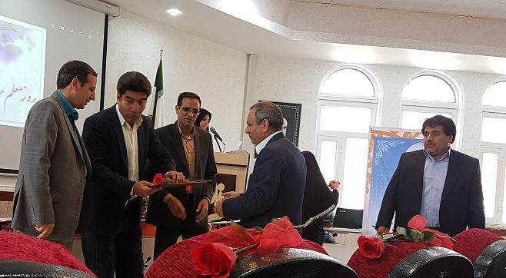
باحضور اساتيد كاركنان رياست دانشكده خرم آبادومعاونت محترم فرهنگي دانشگاه لرستان وايثارگران مركز
دانشكده فني وحرفه اي خرم آباد
برگزاري مراسم تجليل ازكاركنان واساتيد ايثارگر دانشكده فني وحرفه اي خرم آباد

Slide 11
باسلام وتبریک(اعيادشعبانيه، هفته معلم، به مناسبت هفته معلم ودهه مهدویت)
امورفرهنگی دانشکده فنی وحرفه ای خرم آباد در نظر دارد یکسری مسابقه کتابخوانی جهت همکاران محترم اداری و اساتید ارجمند برگزار نماید. منبع سوالات کتاب نگین آفرینش و مهلت ارائه پاسخ نامه به واحد امور فرهنگی 23 اردیبهشت 96 می باشد. فایل word و pdf سوالات به پیوست همین اطلاعیه می باشد.باتشکر
واحد امور فرهنگی دانشکده فنی و حرفه ای خرم آباد http://d-khoramabad.tvu.ac.ir/fa/456386
وآدرس ديگرسايت http://farhangdkh.mihanblog.com/post/1512
برگزاري مسابقات كتابخواني (كتاب نگين آفرينش )جهت كاركنان واساتيد به مناسبت اعياد شعبانيه وهفته معلم ودهه مهدويت ونصب درسايت

Slide 12
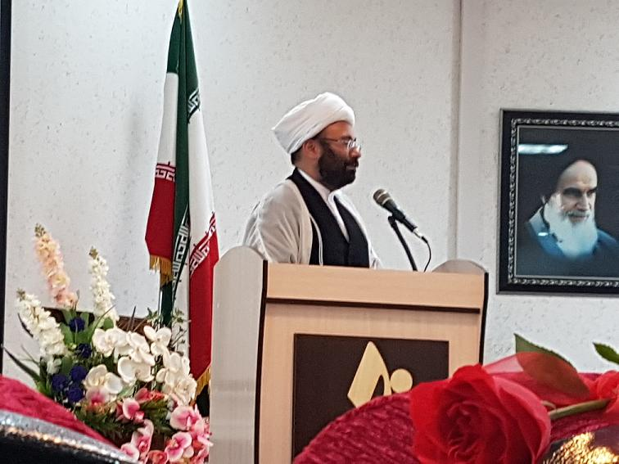
مراسم بزرگداشت روز معلم ، باحضور اساتيد وكاركنان ومعاونت دانشگاه لرستان حجت الاسلام فلاحي ،حجت الاسلام جمعياري وسخنراني دكتر فلاحي درخصوص ارج ومنزلت معلم وجانبازان وايثارگران

Slide 13
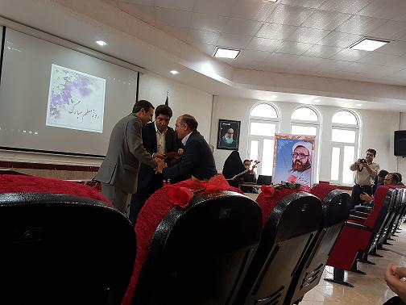
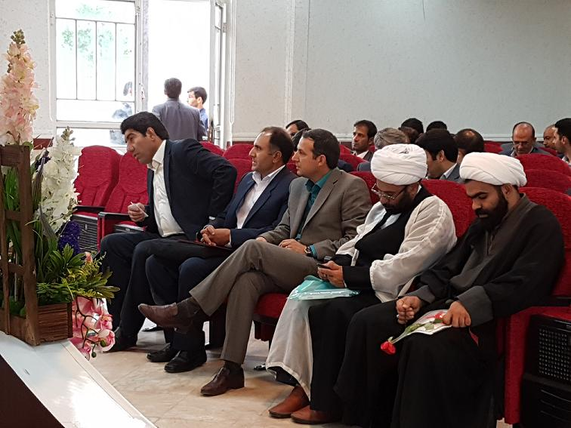
تجليل ازايثارگران دانشكده فني وحرفه اي خرم آباد

Slide 14
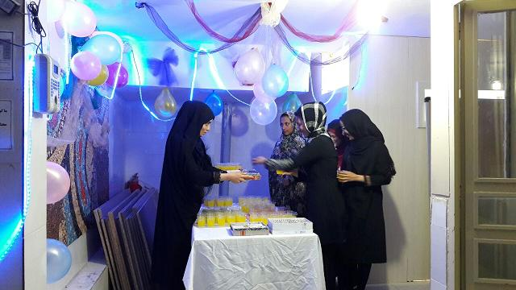

اگر خسته شدیم باید بدانیم کجای کاراشکال دارد وگرنه کار برای خدا که خستگی ندارد، لذت بخش است. شهید_حسن_باقری
برپايي ايستگاه صلواتي ونصب بنر وپوستر به مناسبت اعياد شعبانيه ودهه مهدويت دانشكده فني وحرفه اي خرم آباد،طرح سئوالات اهل بيت عترت واهداء جوايز به دانشجويان

Slide 15
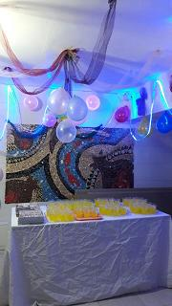
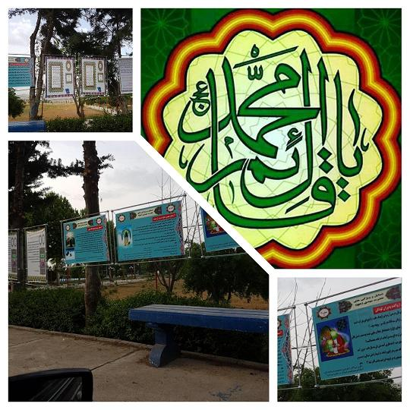
نمايشگاه پوستر
به
مناسبت
اعيادشعبانيه
ايستگاه صلواتي
اهداشيريني
وشربت

Slide 16

شادی ارواح طيبه شهدا و امام شهيدان
و سلامتی و طول عمر باعزت فرماندهی معظم کل قوا
حضرت امام خامنه ای عزيز وآرزوي توفيق براي خدمت گزاران به اسلام ومسلمين وظهور وفرج حضرت بقيت الله الاعظم (عج) صلوات
اداره فرهنگي دانشكده فني وحرفه اي خرم آباد

